Slide 1
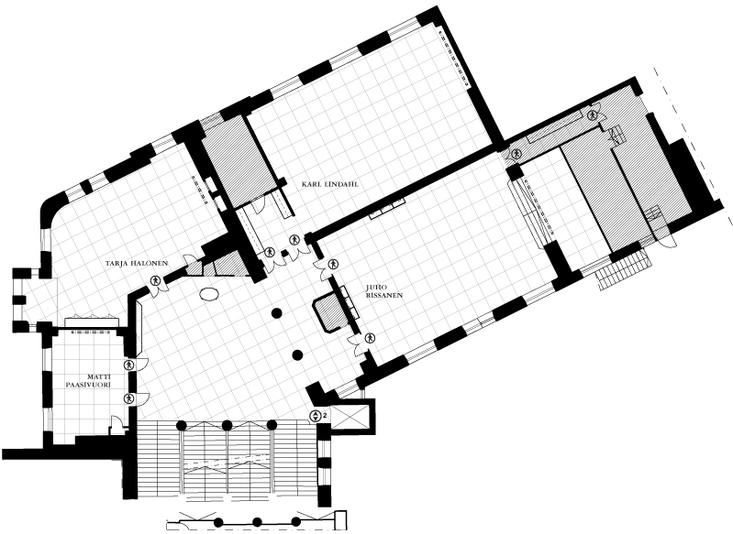
1,5 KERROS / FLOOR 1,5 1 RUUTU / SQUARE = 1 m²

Slide 2
SYMBOLIT SYMBOLS

